Slide 1

Alles over EduArte
Door Jack van Bommel en Rohan Dayal

Slide 2

Inhoudsopgaven
Het rooster op EduArte
Wat betekenen de afkortingen
Hoe werkt de aanwezigheid

Slide 3
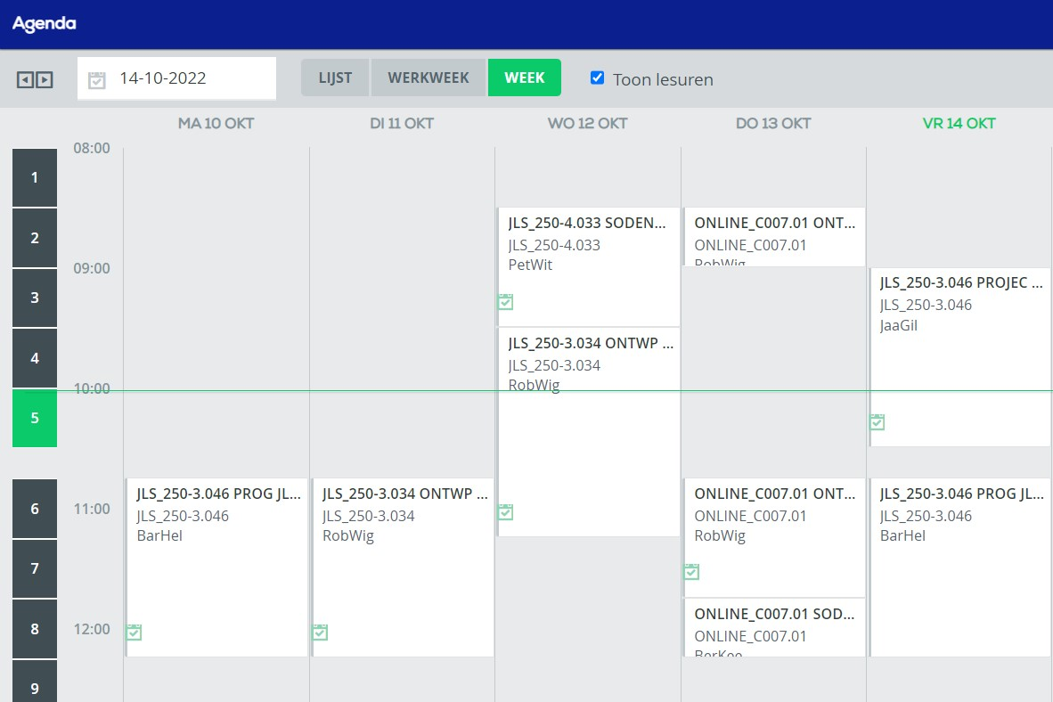
Het rooster op EduArte
Informatie die je krijgt:
Vakken
Docent
Locatie en lokaal
Klas

Slide 4
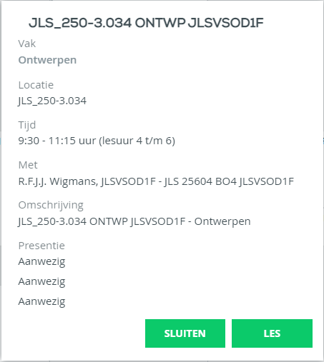
Wat betekenen de afkortingen?
JLS_250
3.034
SOD
1F
Jan Ligthartstraat 250
Het lokaal en verdieping
Software Developer
Onze klas

Slide 5
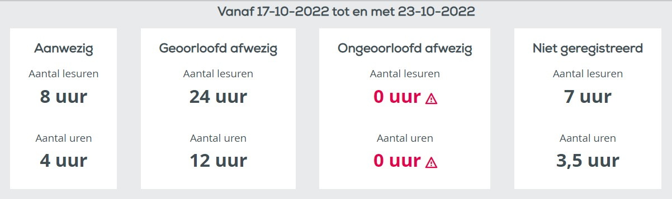
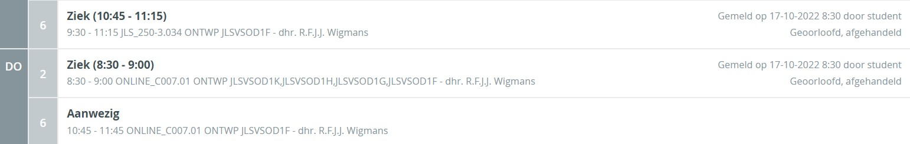
Aanwezigheid
Wekelijks overzicht met aanwezigheid en per individueel lesuur

Slide 6
Fin

